Slide 1
Влияние мультипликационных фильмов на речь младших школьников

Slide 2
Цель
Выявить характер влияния мультфильмов на культуру речи школьников младших классов

Slide 3
Анкета
1.Любите ли вы смотреть мультфильмы?
-люблю
-не очень люблю
Не люблю
2.Как часто вы смотрите мультфильмы?
-несколько раз в неделю
-раз в неделю
-раз в день
-другое
3.На каком телевизионном канале вы предпочитаете смотреть мультфильмы?
-ОРТ
Россия
-РЕН-ТВ
-НТВ
Культура
-ТНТ

Slide 4
4.Какие мультфильмы вы предпочитаете?
-Зарубежные
-Отечественные
5.Какие мультфильмы (название)вам нравятся?
6. Что вам нравится в мультфильмах?
7.Какие слова и выражения из мультфильмов вами запоминаются?
8.Употребляете ли вы их в своей речи?
9.Какие слова, и в каких случаях вы их употребляете?
10.Слышите ли вы их в речи своих родителей?
11. Чем вы предпочитаете заниматься в свободное время?
-Смотреть мультики
- Читать книги
-Другое

Slide 6
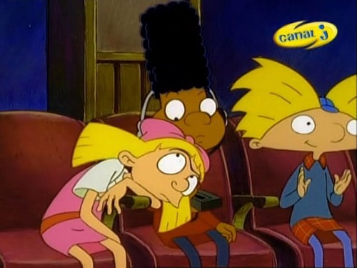
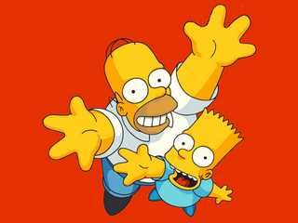

Slide 7
Толковый словарь
«Гнида», стерва, «козел», идиот, балван, гаденыш - просторечное, бранное
Придурок, паршивец, фигня, жулик, тусовка, бестолочь- «просторечное»

Slide 8
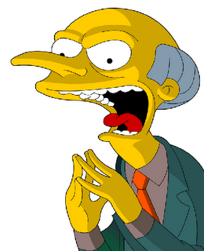
Жаргоны
Закосить от армии, подонок, надерем задницу, голубой(гей), отвали, клево.

Slide 10
Любимые мультфильмы

Slide 11
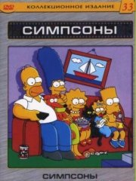
Любимые мультфильмы

Slide 13
Смотрят мультфильмы
Несколько раз в день- 38%
Один раз в день- 42%
Раз в неделю- 18%

Slide 14
В мультфильмах нравится:
-герои
-все барби
-сюжет
-шутки героев, приколы
-конец
-приключения
-песни, красота
-драки
-животные

Slide 15
Антиреклама
Мультфильмы...Что это такое?
Что мы знаем про мультфильмы?
Они красиво нарисованы, современны, но мы не замечаем,
как слова-паразиты «пробираются» в нашу речь, засоряя её.
Мультфильмы из США, Японии смотрят школьники во многих
странах мира, запоминают бранные слова и нелитературные
выражения. И в школе, и дома подростки разговаривают языком
героев мультфильмов.

Slide 16
Как повысить культуру речи школьников:
1.Уменьшить количество показов мультфильмов зарубежного производства.
2.Больше внимания уделять чтению книг и учебе.
3.Детям меньше времени тратить на просмотры мультфильмов.
4.Родителям ограничить или запретить покупку зарубежных мультфильмов.

Slide 17
Мультипликационные фильмы, демонстрируемые на телевизионных каналах
Канал | Количество за неделю
ОРТ Россия НТВ СТС ДТВ(Перец) ТНТ МТВ ТВ3 Культура | 2 5 2 26 9 34 5 5 46 6

Slide 18
Стилистически ограниченная в употреблении лексика (зарубежные мультфильмы)
Название мультика | телеканал | лексика
1.Южный парк | МТВ | Козел, урод, иди в жопу, не будь таким геем
2.Крутые бобры | ТНТ | Дурак, сволочь, скотина, факью
3.Малыши рулят | ТНТ | Идиот, ненормальный
4.Огги и тараканы | ТВ3 | Баклан, чмо, лох
5.Футурума | РЕН ТВ | Придурок, тупица, кретин, дерьмо, фигня, круто, классно, идиот, извращенец, бестолочь

